Slide 1
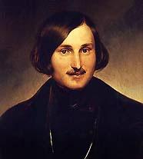
Н.В. Г О Г О Л Ь
«Мёртвые души»
История создания,
особенности сюжета, система образов.
Чичиков и помещики.

Slide 2
ПЛАН ЛЕКЦИИ
Основа сюжета.
Смысл названия.
Конфликт поэмы.
Композиция поэмы.
Цель «негоции» Чичикова.
Персонажи поэмы.
История замысла поэмы и его реализации.

Slide 3
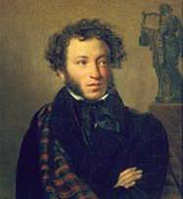
История замысла поэмы и его реализации
А.С. Пушкин: «Как с этой способностью угадывать человека и несколькими чертами выставлять его вдруг всего как живого, с этой способностью не приняться за большое сочинение. Это просто грех!»
А.С. Пушкин отдал Гоголю «свой собственный сюжет, из которого он хотел сделать что-то вроде поэмы и которого, по словам его, он бы не отдал другому никому».
Это был сюжет «Мертвых душ».

Slide 4
Письмо Гоголя В.А. Жуковскому
«Если совершу это творение так, как нужно его совершить, то…какой огромный, какой оригинальный сюжет. Какая разнообразная куча? Вся Русь явится в нём!»

Slide 5
В Е Р С И Я
Гоголь ориентировал свое произведение на эпос Гомера и «Божественную комедию» Данте, что определило трёхчастную структуру поэмы.Первая часть (1-й том) была задумана как представление и аналитическое осмысление «ада» российской действительности; во второй части (2-й том) Гоголь намеревался пропустить своих героев через « чистилище», чтобы в третьей (3-й том) изобразить их в «раю». Законченным оказался только 1-й том.

Slide 6
В основе сюжета
Приезд Чичикова в губернский город,
с целью покупки «мёртвых душ».
Путешествие его
от одного помещика к другому.

Slide 7
Смысл названия
В прямом плане название восходит к сюжету, Чичиков приобретает «мёртвые души» у помещиков Манилова, Ноздрёва, Коробочки, Собакевича, Плюшкина.
Но А. Герцен так писал о названии поэмы: «Мёртвые души?» Это заглавие само носит в себе что-то наводящее ужас.И иначе он не мог назвать: не ревизские мертвые души, а все эти Ноздрёвы, Маниловы и все прочие - вот мёртвые души, и мы их встречаем на каждом шагу».
.
Обратите внимание на эту точку зрения!

Slide 8
Конфликт поэмы «Мёртвые души»
Конфликт поэмы заключён
в противоречии современной Гоголю действительности, духовных сил народа и его закабалённости

Slide 9
Композиция поэмы «Мертвые души»
«Вступление» в поэму, набросок всего, что впоследствии будет развито автором ( приезд Чичикова в губернский город N, встреча с чиновниками, подготовка почвы для авантюры).
1 глава
2-6 главы
Изображение жизни российских помещиков.
Изображение губернского города, в его пределах завершается характеристика владельцев усадеб,но центральное место отведено изображению мира чиновников.
7-10 главы
11 глава
Повествование о жизненной судьбе героя поэмы - Чичикова.
Заключительные строки поэмы посвящены горячо любимой родине: Гоголь-патриот воспевает величие и силу России.

Slide 10
Цель «негоции» (оптовой скупки) Чичикова
Афера имела под собой веские юридические и экономические основания. Он предполагал получить «двести тысяч капиталу» от опекунского совета, заложив своих крестьян.
1-ый этап его деятельности - приобретение крестьян. Самыми дешёвыми оказались «мёртвые души» - умершие крестьяне, ещё не попавшие в ревизские сказки (официальный документ, в соответствии с которым помещики вносили в казну подушную за своих крестьян). Перепись проводилась раз в 10-15 лет.
Помятуя о недавней эпидемии холеры в 1830 году, Чичиков справедливо полагал, что чиновники с готовностью продадут «мёртвые души», чтобы избавиться от уплаты налога за них.
Однако, без земли сделка была бы юридически незаконной, поэтому в его разговорах с городскими чиновниками появляется слово «на вывод»: заселение и освоение земель в южных губерниях России всячески поощрялось, и переезд Чичикова в Херсонскую губернию выглядел вполне правдоподобным.

Slide 11
Персонажи поэмы
«Один за другим следуют у меня герои, один пошлее другого»
Н.В. Гоголь
Последовательность в изображении деградации помещиков в поэме.
Манилов.
Коробочка.
Ноздрёв.
Собакевич.
Плюшкин.
Деградация! Постепенное ухудшение, приводящее к вырождению.

Slide 12
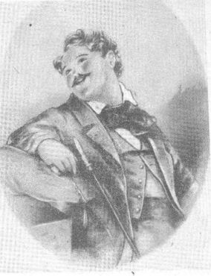
МАНИЛОВ
Черты характера:
Прожектёрство (увлечение несбыточными проектами).
Мечтательность.
Бесхарактерность.
Сентиментальность.
Бесхозяйственность.

Slide 13
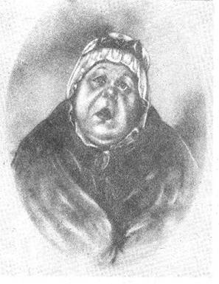
КОРОБОЧКА
Черты характера:
Дубиноголовость.
Мелочная хлопотливость.
Невежественность.
Скопидомство (бережливость
до скупости)

Slide 14
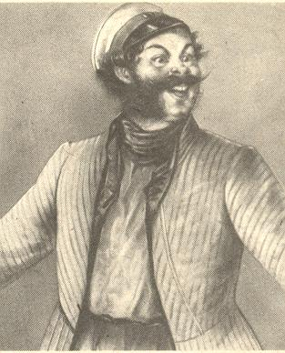
НОЗДРЁВ
Черты характера:
Хвастовство.
Безалаберность.
Наглость.
Ярмарочный героизм.

Slide 15
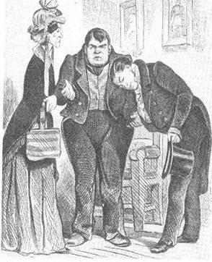
СОБАКЕВИЧ
Черты характера:
Кулачество.
Человеконенавистничество.
Мракобесие (реакционность, враждебность прогресса, культуры, науки).
Грубость.
Прижимистость.

Slide 16
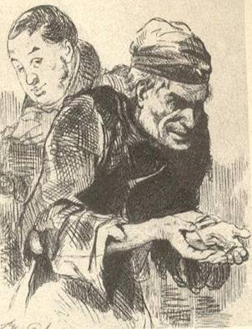
ПЛЮШКИН
Черты характера:
Ненасытная жадность.
Скупость.
Крохоборство (мелочная скупость).

Slide 17
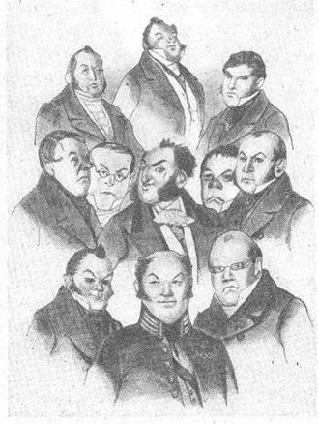
ЧИЧИКОВ
Черты характера:
Хищническая цепкость.
Беспринципность.
Склонность к аферам.
Авантюризм.

Slide 18
«Мёртвые души» - величайшее произведение Гоголя. Он приступил к его написанию молодым человеком, почти юношей; вошел с ним в пору зрелости; приблизился к последней жизненной черте. «Мёртвым душам» Гоголь отдал всеё– и свой художнический гений, и исступлённость мысли, и страстность надежды. «Мёртвые души» - это жизнь Гоголя, его бессмертие и его смерть».
Ю. Манн
« В поисках живой души».

Slide 19
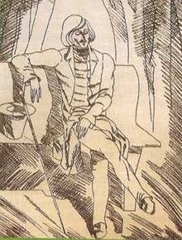
« И СМЕХУ ОТДАЛ ОН СЕБЯ ВСЕГО…»
Николай Васильевич Гоголь,
вечная шинель – внакид,
озирая нашу оголь,
во дворе своём сидит.
Николай Васильевич Гоголь…
Кто сумеет разгадать
наподобие ожога
на челе его печать?
Сам с собой затеяв враки,
Сунул он камину в пасть,
Словно преданной собаке –
«Мёртвых душ» вторую часть!
Но трубою дымохода
рукописный вздыбив дым,
сатанинским хороводом
Сам герой и вслед за ним –
все другие.
Николай Васильевич Гоголь,
сколько ж так еще сидеть,
не в ладах с собой и с богом,
в чисту улицу глядеть?
Там стоит на перепутье
возле городских ворот
средь героев наших будней
мёртвых душ старинный род.
И как в цирке на манеже,
в номерах своих не нов.
все марьяжит да манежит
хлюст, ханыга Хлестаков!
Несгораемы, хоть тресни,
в этом веке, как и в том…
Видно, встать придётся с кресла,
Написать сожжённый том.
П. ВЕГИН
Вот так дело!
Как такое может быть,
если рукопись сгорела,
а герой остался жить?
Через дали, через годы
он заброшен на беду
катапультой дымохода
в современную среду.

